Slide 1




Slide 2





القوانين الصفية :
1-الحرص على إحضار كتابك
2-تسعدني مشاركتك
3-الالتزام بالهدوء
4-الانصات الجيد

Slide 3
مراجعة الدرس السابق

Slide 4

خلاصة وصفية
مقدمة بحثية
الشخصنة
التوصيات
البحوث المستقبلية
؟
أبرز النتائج
الاحتكام الى الشهرة وتأثير الأشخاص
عرضها على شكل جداول
ورسومات
من شروط عرض نتائج البحث

Slide 5
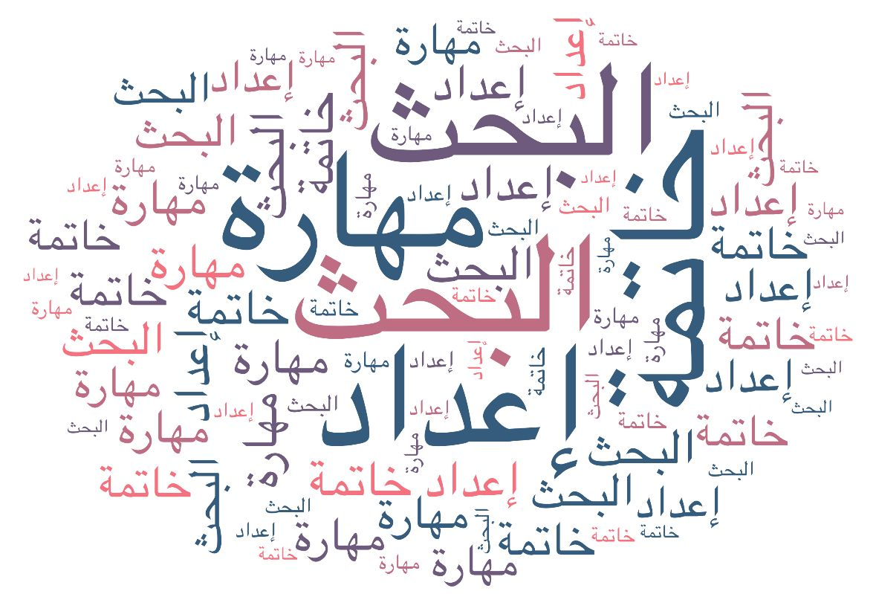
استنتجي موضوع الدرس من خلال سحابة الكلمات ؟

Slide 6
الدرس التاسع
مهارة إعداد خاتمة البحث

Slide 7




جدول التعلم
ماذا أريد أن أعرف
ماذا تعلمت
ماذا أعرف

Slide 8
الأهداف
من المتوقع بعد نهاية الدرس أن يكون المتعلم قادرًا على أن:
يتعرَّف على مكونات خاتمة البحث العلمي.
يطبق إعداد خاتمة بحث.
يُعِّد خاتمة بحثه وفق الخطوات المحددة.

Slide 9
تمهيد
تُعد خاتمة البحث من أهم مكونات البحث العلمي بالنسبة للقارئ، حيث إن خاتمة البحث هي مقصد الباحثين والمهتمين بنتائج البحوث.
ومن هنا على الباحث أن يحرص على تجويدها والعناية بمحتوها.
.

Slide 10


عصف ذهني
ما أبرز عناصر خاتمة البحث؟

Slide 11


ما أبرز عناصر خاتمة البحث؟
التوصيات
أبرز النتائج
خلاصة وصفية
البحوث المستقبلة
تعلم الأقران

Slide 12


مناقشة
سنوضح كل عنصر على حدة

Slide 13
أبرز نتائج البحث
يلخص الباحث في هذه الخطوة أبرز النتائج التي توصل لها بحثه.
وظائف المستقبل في المملكة العربية السعودية
مثال تطبقي

Slide 14
1. تُعد 60 في المئة من الوظائف الحالية متوسطة المخاطرة بينما تُعد نسبة 32 مرتفعة المخاطرة.
2. ترتفع درجة أخطار التحوّلات الرقمية، حيث تزيد عن %70، وتصل لأعلى نسبة حوالي 0.82 في المهن الكتابية، تليها المهن الهندسية الأساسية المساعدة بنسبة 0.79، ثم مهن الزراعة وتربية المواشي بنسبة 0.73 وهذا ما يعكس توقع اختفاء الوظائف في هذه المهن.
3.تتركز المهن المتوسطة المخاطر، والتي تتراوح من 30% لأقل من 70% في مهن الفنيين 0.48، ثم مهن البيع والخدمات 0.53، وهي المهنة التي تتركز فيها النسبة الكبرى من العمالة، وهذا ما يفسر تركز المملكة في الوظائف المتوسطة المخاطرة.
4. المهن المنخفضة المخاطر يقل احتمال فقد الوظائف فيها نتيجة التحوّلات الرقمية؛ من أمثلتها مهن المديرين، والاختصاصيين في المجالات العلميّة والفنية والإنسانية، ولذا فإن العديد من تلك الوظائف من المتوقع استمرارها.

Slide 15
يتبع
5. وصل نمو العمالة السعودية معدل نمو سالب بحوالي 4% خلال الخمس سنوات السابقة، وهو ما ينعكس على التنبؤات للسنوات الخمس المقبلة إذا استمرت سياسات سوق العمل على ماهي عليه؛ حيث ستبلغ العمالة السعودية في 2025 حوالي 2.3 مليون للسعوديين مقابل 15.3 مليون لغير السعوديين، وهو ما يزيد من درجة أخطار العمالة السعودية، حيث أوضح التحليل السابق أن العمالة غير السعودية
تتركز في مهن منخفضة المخاطر، بمعنى أنها ستظل مستمرة.

Slide 16

خاتمة البحث
?
توصيات البحث:
أبرز النتائج

Slide 17

توصيات البحث
بعد أن استعرض الباحث أبرز النتائج، عليه هنا أن يسرد ما يقترحه من حلول تجاه المشكلة التي بحثها بجوانبها المختلفة .
ماهي شروط التوصيات ؟
2- اجرائية؛ أي قابلة للتطبيق.
1- ذات صلة بنتائج البحث.
مثال تطبقي

Slide 18
وظائف المستقبل في المملكة العربية السعودية.
مثال تطبيقي
1. بناء الخطط والبرامج التعليمية في التعليم العالي لا على أساس إكساب الخريجين المهارات الوظيفية، والمهنية فحسب وإنما على تكوين الشخصية القابلة للتغيير.
2. تأهيل الكوادر التعليمية والتدريبية لكي تكون قادرة على تعليم الطلاب في المراحل الأولية ما يحتاجونه من علوم تجعلهم قادرين على التكيف مع متطلبات سوق العمل المستقبلية.
3. بناء، ورعاية نظام متكامل يربط الوظائف بالتعليم والتركيز على العلوم والتكنولوجيا، والهندسة.
والرياضيات، مع تعزيز الابتكار والاستثمار في التعليم التقني للسعوديين.
4. الاهتمام بالقطاعات الأكثر استحداثًا للوظائف وهي قطاعات الصناعات التحويلية، والنقل والتخزين والمعلومات والاتصالات وقطاع الكهرباء والغاز والماء والخدمات المالية والتأمين والعقارات، وخدمات الأعمال، وقطاع التشييد والبناء.

Slide 19
خاتمة البحث
البحوث المستقبلية
توصيات البحث:
أبرز النتائج

Slide 20
البحوث المستقبلية
بناءً على الجهود التي بذلها الباحث والمعاناة التي عايشها أثناء كتابة البحث، فقد تولد لديه معرفة أعمق بموضوعه وبجوانب مختلفة منه؛ لذا على الباحث ألا يبخل على من يأتي بعده ويريد أن يكمل المسيرة بأن يقترح موضوعات يستحسن بحثها.
وظائف المستقبل في المملكة العربية السعودية
مثال تطبقي

Slide 21
المثال
01 إجراء دراسات حول سبل التغلب على الآثار الاقتصادية والاجتماعية للقطاعات التي ستفقد وظائفها.
2. إجراء دراسات حول التغيرات الاقتصادية التي سيكون لها تأثيرٌ كبير على وظائف المستقبل يتعلـق بتخفيض الاعتماد على النفط والتحول نحو الصناعات البديلة.
3 إجراء دراسات حول التغيرات التقنية التي سيكون لها تأثيرٌ كبير على وظائف المستقبل يتعلق بزيادة التقنية، وأتمتة الأعمال، زيادة التخصصات التقنية (تقنية المعلومات، والأمن السيبراني، والبرمجة، والثورة الصناعية الرابعـة).
4. إجراء دراسات حول التغيرات الاجتماعية التي سيكون لها تأثيرٌ كبير على وظائف المستقبل تتعلق
بتغير أنماط الأسرة، والإِقبال على التخصصات المهنية، والفنية، وتغير نمط المعيشة والادخار، التغير في الأنماط الثقافية، والتعليمية.

Slide 22

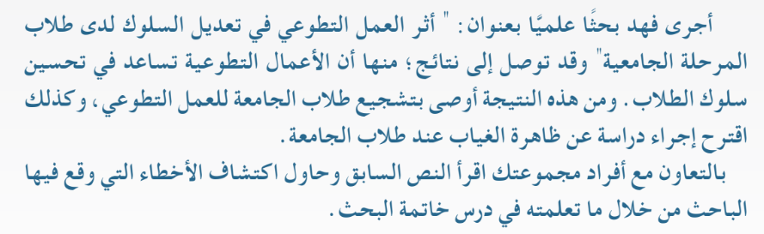
نشاط 1
216

Slide 23

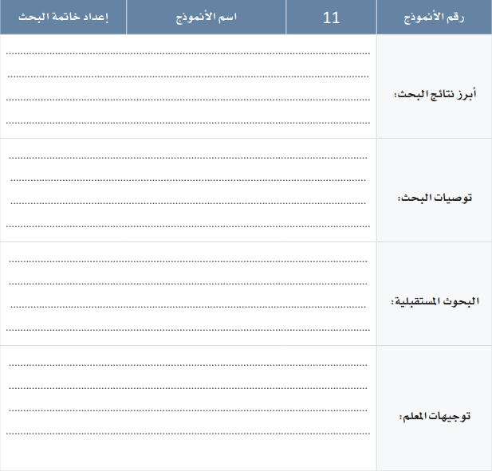
نشاط 2
216
216

Slide 24
جدول التعلم
ماذا أريد أن أعرف
ماذا تعلمت
ماذا أعرف

Slide 25
الدرس التاسع
مهارة إعداد خاتمة البحث
تم الانتهاء من

